Slide 1

Алгоритмы и структуры данных на Python
Урок 2
Циклы. Рекурсия. Функции
Циклы. Рекурсивный перебор. Алгоритм Евклида. Решето Эратосфена

Slide 2
Вопросы
Что такое цикл?
Виды циклических алгоритмов
Использование циклических алгоритмов для решения практических задач

Slide 3
Цели урока
Изучить циклические алгоритмы
Освоить применение циклических алгоритмов на практике

Slide 4
План урока
Циклы
Решето Эратосфена – алгоритм определения простых чисел
Функция перевода десятичного числа в двоичный формат

Slide 5

Циклы

Slide 6
Понятие цикла
Цикл с предусловием
Цикл с постусловием
Арифметический цикл (цикл с параметром)

Slide 7
Алгоритмическое представление цикла
i=0
нет
условие
нет
i<=n
да
действие
да
действие
да
условие
действие
нет
i=i+1

Slide 8

Рекурсия
Определение части функции (метода) через саму себя.

Slide 9
Основные шаги рекурсивной функции
Первый шаг. Необходимое условие для остановки (базовый случай)
Второй шаг. Необходимое условие для продолжения или шаг рекурсии

Slide 10
Основные шаги рекурсивной функции
Шаг рекурсии – способ сведения задачи к более простым.

Slide 11
Реализация функции Аккермана с помощью рекурсии

Slide 12
Алгоритм Евклида

Slide 13
Решето Эратосфена - алгоритм определения простых чисел

Slide 14
Решето Эратосфена
Решето Эратосфена – это алгоритм нахождения простых чисел до заданного числа n. В процессе выполнения данного алгоритма постепенно отсеиваются составные числа, кратные простым, начиная с 2.

Slide 15
Функция перевода десятичного числа в двоичный формат

Slide 16

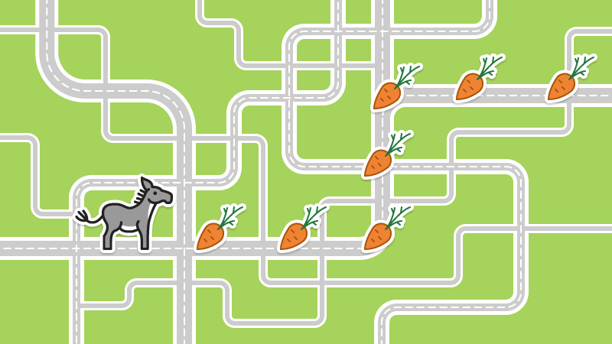
Решето Эратосфена - алгоритм определения простых чисел

Slide 17
Практическое задание
Написать программу, которая будет складывать, вычитать, умножать или делить два числа. Числа и знак операции вводятся пользователем. После выполнения вычисления программа должна не завершаться, а запрашивать новые данные для вычислений. Завершение программы должно выполняться при вводе символа '0' в качестве знака операции. Если пользователь вводит неверный знак (не '0', '+', '-', '*', '/'), то программа сообщает ему об ошибке и снова запрашивает знак операции. Также пользователю нужно сообщать о невозможности деления на ноль, если он ввел 0 в качестве делителя.

Slide 18
Практическое задание
Посчитать четные и нечетные цифры введенного натурального числа. Например, если введено число 34560, то у него 3 четные цифры (4, 6 и 0) и 2 нечетные (3 и 5).
Сформировать из введенного числа обратное по порядку входящих в него цифр и вывести на экран. Например, если введено число 3486, то надо вывести 6843.

Slide 19
Практическое задание
Найти сумму n элементов следующего ряда чисел: 1, -0.5, 0.25, -0.125,… Количество элементов (n) вводится с клавиатуры.
Вывести на экран коды и символы таблицы ASCII, начиная с символа под номером 32 и заканчивая 127-м включительно. Вывод выполнить в табличной форме: по десять пар «код-символ» в каждой строке.

Slide 20
Практическое задание
Написать программу, где генерируется случайное целое число от 0 до 100. Пользователь должен его отгадать максимум за 10 попыток. После каждой неудачи должно сообщаться, больше или меньше загаданного то число, что ввел пользователь. Если за 10 попыток число не отгадано – вывести его.
Написать программу, доказывающую или проверяющую, что для множества натуральных чисел выполняется равенство: 1+2+...+n = n(n+1)/2, где n – любое натуральное число.

Slide 21
Практическое задание
Посчитать, сколько раз встречается определенная цифра в введенной последовательности чисел. Количество вводимых чисел и цифра, которую необходимо посчитать, задаются вводом с клавиатуры.
Среди натуральных чисел, которые были введены, найти наибольшее по сумме цифр. Вывести на экран это число и сумму его цифр.

Slide 22

Вопросы участников ...

